Slide 1
第七章 股票
本章重点：每股盈利估价法
第一节 股票及其基本特点
第二节 股票的价值分析

Slide 2
股票在各类资产中的长期回报率最大
股票 》一线城市房子 》通胀
（1）港股恒生指数长期回报率 13%
恒生指数。基准日期1964年7月31日，基准为100点，到今天51年过去了，恒生指数从100点上涨到了21882点，不考虑分红上涨了218倍（A股考虑分红的指数叫做全收益指数，港股叫做股息累计指数，都是随指数一同发布的，指数默认不考虑分红）。 如果将历年分红考虑在内，恒生指数达到了55007点，上涨了550倍！从这里可以看出，股息收益实际上是长期投资股票的最主要收益来源。考虑分红之后，恒生指数历史年化约13%，这也基本上接近恒生的净利润平均增长率，估计未来也会保持在这个水平。换句话说，如果不考虑估值，随意定投，那这么多年下来的累计收益率也差不多是13%。当前恒生估值显著低于历史平均估值，此时定投积累下的股份，未来收益率大概率会显著高于13%。

Slide 3
港股黄金岁月（七十年代到2000年初，16.4%-20.4%）
港股投资人在1973年底大牛市入市，30年下来已经增值94倍（考虑分红再投资），相当于年16.4%的复合投资回报。如果投资人“修行”到家，在人人恐惧的1974年底入市，29年来就可增值216倍，相当于年20.4%的复合投资回报。可以假设，在1974年底有100万的小富翁，投资29年后，到2003年底就变成2.17亿的大富豪。

Slide 4

（2）美股100年的长期回报率 12%
巴菲特说过，“股票不过是穿着股票外衣的长期资本回报率为12%的AAA级别的债券——标准普尔500指数。” 这个长期资本回报率就是参照美国股市的指数计算出的长期回报率（考虑了分红回报）。

Slide 5
（3）A股沪深300指数历史回报接近15%
沪深300指数比上证有代表性，它是300只蓝筹股集合，2005年牛市起点807点，到2015年5月26日 5200点，十年涨幅6.5倍（不含分红），复利回报20.4%。
如果2007年4000点卖出（最高6124），2008年2000点抄底（最低1664），那么十年的收益将超过13倍，复利回报将达到惊人的29%！

Slide 6
第一节 股票及其基本特点
一、股票的性质
1、股票是股份公司对出资者发行表示股东权利的证书
2、股票是一种有价证券
3、股票是一种虚拟资本

Slide 7
第一节 股票及其基本特点
一、股票的基本特性
1、权责性
2、无期性
3、流动性
4、收益性
5、风险性

Slide 8
第一节 股票及其基本特点
三、股票的基本要素
1、面额
2、市场价格
3、股息和分红
4、除息和除权

Slide 9
Dividend Policy:Literature
邓建平、曾勇，2005：《上市公司家族控制与股利决策研究》，《管理世界》第7期。
邓建平、曾勇、何佳，2007：《利益获取：股利共享还是资金独占？》，《经济研究》第4期。
李常青、魏志华、吴世农，2010：《半强制分红政策的市场反应研究》，《经济研究》第3期。
李常青，1999：《我国上市公司股利政策现状及其成因》，《中国工业经济》第9期。
权小峰、腾明慧、吴世农，2010：《行业特征与现金股利政策——基于2004-2008年中国上市公司的实证研究》，《财经研究》第8期。
宋福铁、梁新颖，2010：《企业生命周期理论与上市公司现金股利分配实证研究》，《财经研究》第9期。

Slide 10
Dividend Policy:Literature
应展宇，2004：《股权分裂、激励问题与股利政策——中国股市之谜及其成因分析》，《管理世界》第7期。
魏志华、李茂良、李常青，2014：《半强制分红政策与中国上市公司分红行为》，《经济研究》第6期。
陈云玲，2014：《半强制分红政策的实施效果研究》，《金融研究》第8期。
王国俊、王跃堂，2014：《现金股利承诺制度与资源配置》，《经济研究》第9期。
张路、罗婷、岳衡，2015：《超募资金投向、股权结构与现金股利政策》，《金融研究》第11期。
张玮婷、王志强，2015：《地域因素如何影响公司股利政策：“替代模型”还是“结果模型”？》，《经济研究》第5期。

Slide 11
第一节 股票及其基本特点
四、普通股和优先股
1、普通股
经营决策的表决权
收益分配权
剩余资产分配权
优先购股权

Slide 12
第一节 股票及其基本特点
2、优先股
优先股的主要优点
优先股的这类
3、我国目前的股票分类

Slide 13
第一节 股票及其基本特点
五、股票的价格指数

Slide 14
（一）股价平均数和股价指数的编制步骤
1、确定样本股
2、选定基期，计算基期平均股价或市值
3、计算计算期平均股价或市值并作必要修正
4、指数化

Slide 15
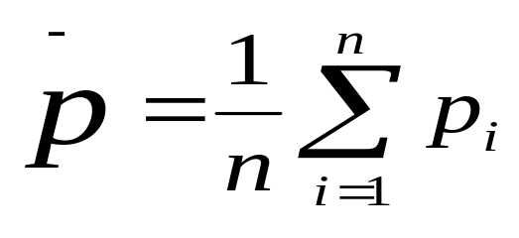
（二）股价平均数的计算
1、简单算术平均股价
其中：P-平均股价
P_{i}-各样本股收盘价
n-样本股票种类数

Slide 16
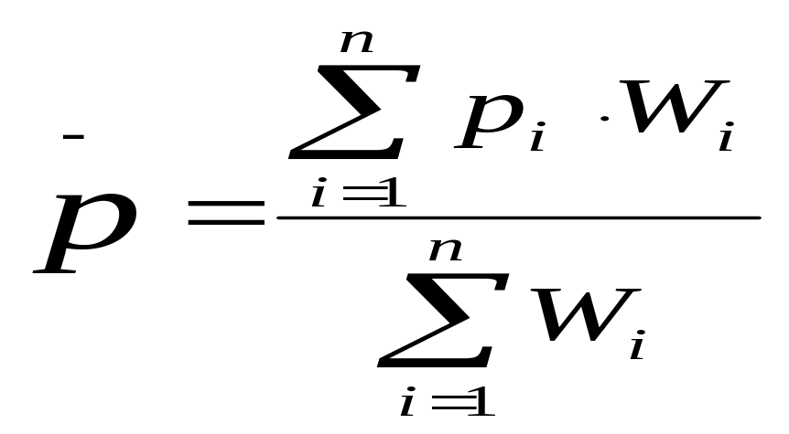
2、加权平均股价
其中：W_{i}-样本股发行量或成交量

Slide 17
以成交量为权数的加权平均股价
样本股成交总额
=
同期样本股成交总量
以发行量为权数的加权平均股价
样本股票市价总额
=
同期样本股发行总量

Slide 18
3、修正平均股价
(1)调整股价法
P=1/n[P₁+P₂+---+(1+R)P_{j}’+---+P_{n}]
P_{j}=(1+R)P_{j}’
P_{j}’—拆股后的股价
R—拆股增加的股数
P_{j}—拆股前的股价

Slide 19
（2）修正除数法
① 新除数=拆股后的总价格÷拆股前的平均数
② 修正股价平均数=拆股后的总价格÷新除数
例：P=（60+50+40） ÷ 3=50元
新除数=（15+50+40）÷ 50=2.1
P=（15+50+40） ÷ 2.1=50元
若不修正:
P=（15+50+40） ÷ 3=35元

Slide 20
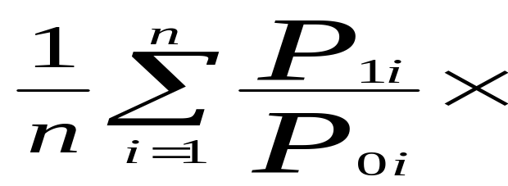
（三）股价指数的计算
1、简单算术股价指数
（1）相对法
股价指数= 固定乘数

Slide 21
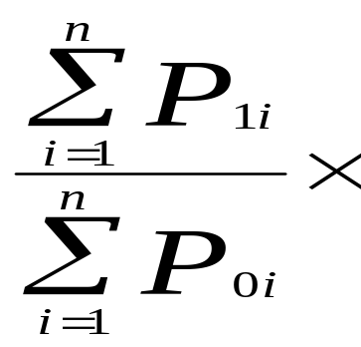

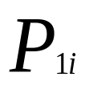
（2）总和法
股价指数= 固定乘数
其中： — 基期样本股价格
— 计算期样本股价格
n — 样本股票数

Slide 22
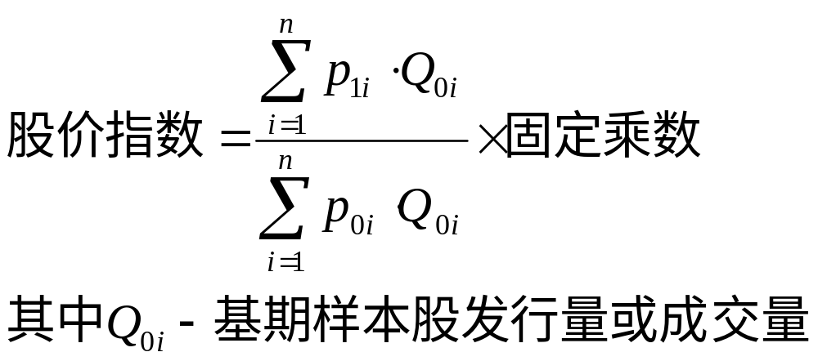
2、加权股价指数
（1）基期加权股权指数-拉氏式

Slide 23
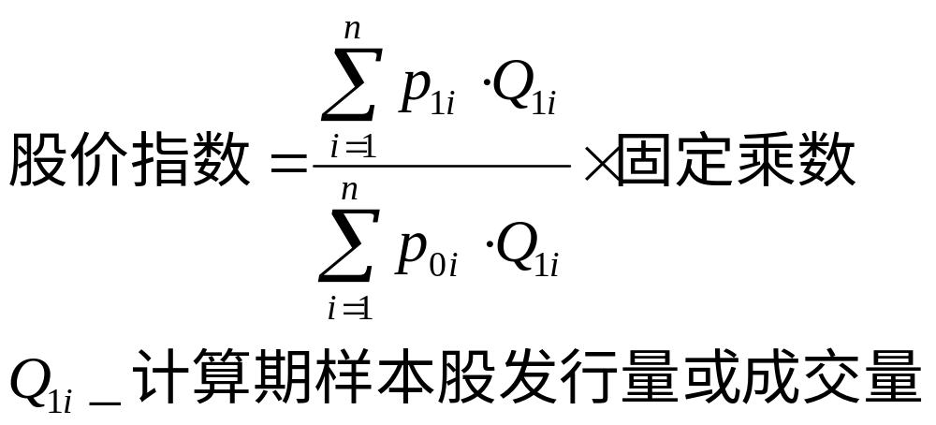
（2）计算期加权股价指数-派许式

Slide 24
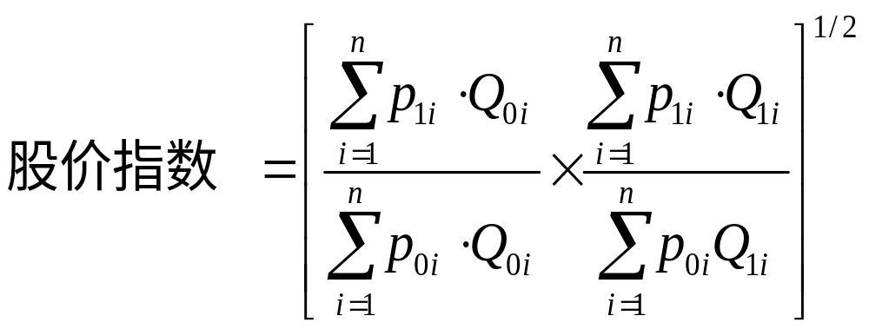
（3）几何平均股价指数

Slide 25
(四)、几种著名的股价指数
1.道·琼斯股票价格平均数
2. 标准普尔指数
3.纽约证券交易所综合股价指数
4.美国证券交易所市场价格指数
5.全美证券交易商协会自动报价指数
6.《金融日报》指数
7.日经股价指数

Slide 26
(五)、我国主要的股价指数
1.沪深300指数、中证流通指数
2.上证综合指数、新上证综合指数、
上证180指数、上证50指数、
上证红利指数
3. 深证综合指数、深证新指数、
深圳成分股指数、中小企业板指数
4.恒生指数、国企指数和红筹股指数

Slide 27
上证综指、上证180指数、上证50指数、深圳综指、深圳成指以派许式加权综合价格指数公式计算。
综合指数以发行量为权数计算总市值；成分指数以流通量为权数计算流通市值。
计算公式：
本日股价指数=
本日指数股总市值（或流通市值） 基期
基期指数股总市值（或流通市值） 指数

Slide 28
当上市股票增减或上市公司增资扩股时股价指
数的修正
新基期市价总值=
修正前市价总值+市价总值变动额
修正前基期市价总值×
修正前市价总值
本日样本股市价总值
修正后本日股价指数= ×固定乘数
新基期市价总值

Slide 29
例：
1、股价指数=（11600亿元/800亿元）×100=1450点
2、样本股中A公司有偿增资10亿元
11600亿元+10亿元
新基期市价总值=800亿元× =800.6897亿元
11600亿元
11600亿元+10亿元
股价指数= ×100=1450点
800.6897亿元

Slide 30
上证180指数、上证50指数、上证红利指数、沪深300指数的计算
指数以调整股本为权重，采取派许加权综合价格指数公式进行计算。
报告期成份股的调整市值
报告期指数= ×基期指数
基期成份股的调整市值
其中，调整市值 = ∑（市价×调整股本数）

Slide 31
调整股本数采用分级靠档的方法对成份股本进行调整。分级靠档方法：
流通比例(%) | ≤ 10 | (10,20] | (20,30] | (30,40] | (40,50] | (50,60] | (60,70] | (70,80] | ＞80
加权比例(%) | 流通比例 | 20 | 30 | 40 | 50 | 60 | 70 | 80 | 100

Slide 32
除数修正法修正公式
修正前的调整市值 修正后的调整市值
=
原除数 新除数

Slide 33
第二节 股票的价值分析
一、影响股票价格的主要因素

Slide 34
（一）公司经营状况
1、资产净值 6、销售收入
2、盈利水平 7、原材料与产品价格
3、派息政策 8、经营者更替
4、股票分割 9、公司改组或合并
5、增资与减资 10、灾害

Slide 35
（二）宏观经济因素
1、经济增长 5、市场利率
2、经济周期 6、通货膨胀
3、货币政策 7、汇率变化
4、财政政策 8、国际收支状况

Slide 36
（三）政治因素
1、战争 3、政策因素
2、政治事件 4、国际政治形势
（四）心理因素
（五）管理因素
（六）投机因素

Slide 37
第二节 股票的价值分析
二、股票估价模型
1、基本股价模型
2、股息固定增长估价模型
三、每股盈利估价法
1、评估模型
2、每股盈利预测方法
3、市盈率预测方法

Slide 38
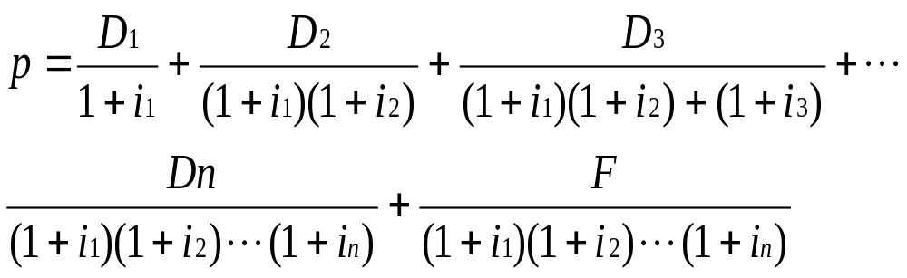
1、零增长模型

Slide 39
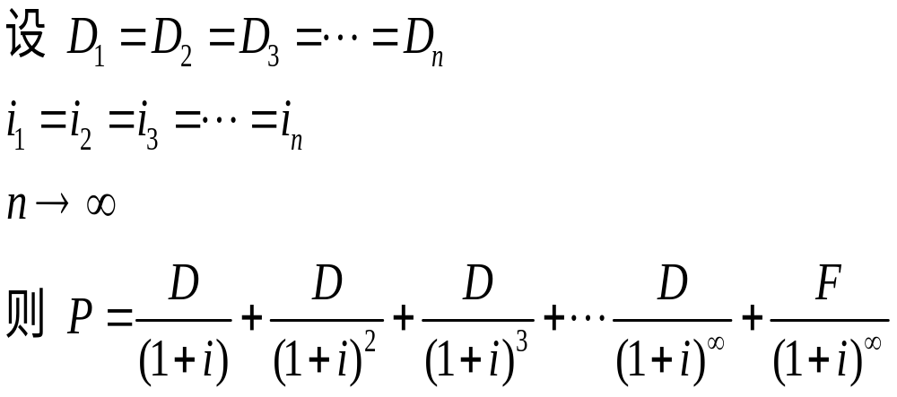

Slide 40
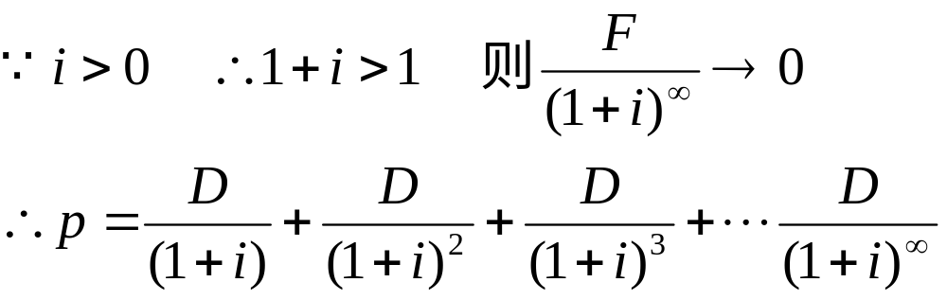

Slide 41
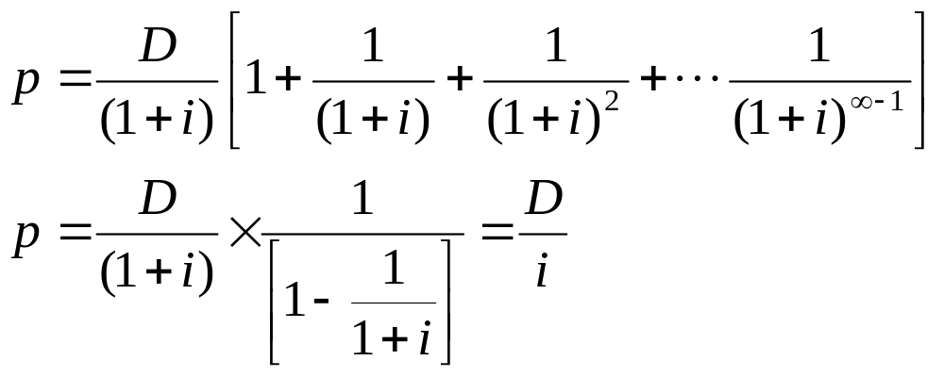

Slide 42
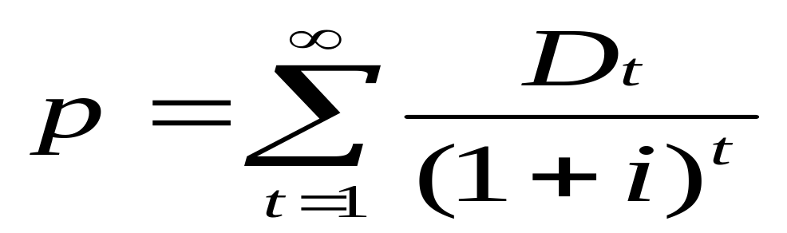
2、不变增长模型
设：股利永远按不变的增长率（g）增长
则：D_{t}=D_{t-1}（1+g）
=D_{O}（1+g）^{t}
将上式置换入方程：

Slide 43
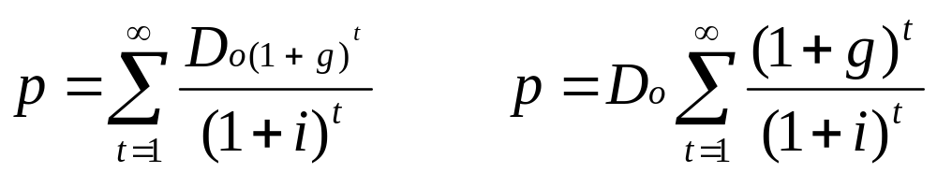
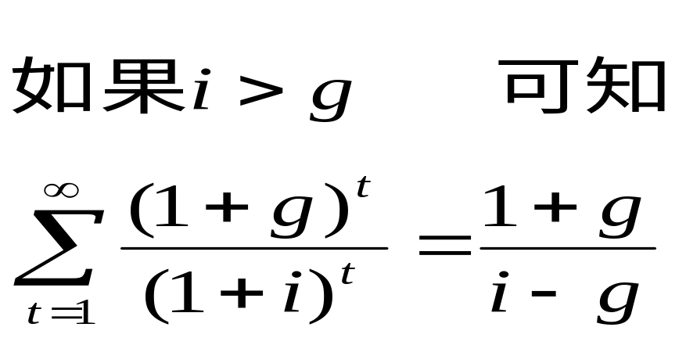
得出：

Slide 44
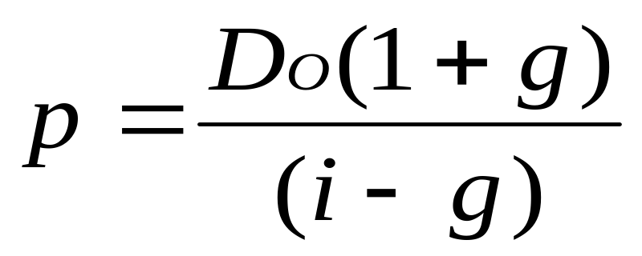
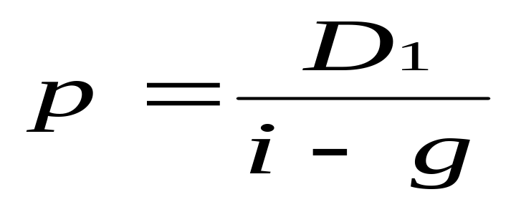
则：
或：

